Slide 1
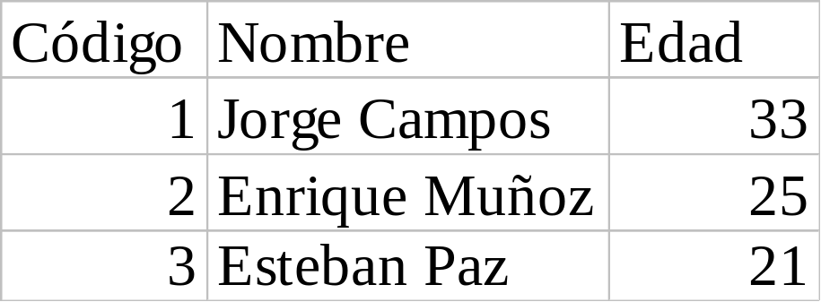
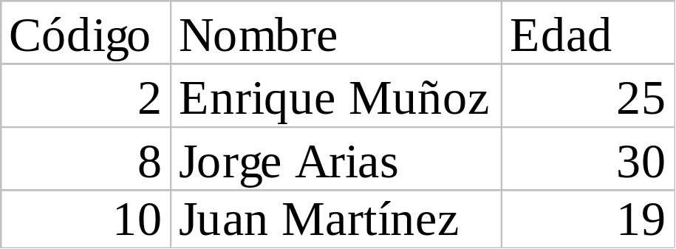
Álgebra Relacional*
Sean las relaciones:
  Administrador
Productor
* Tomado del curso de Francisco Moreno

Slide 2
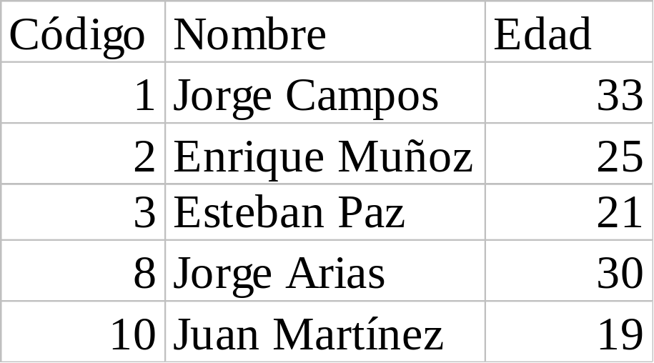
Álgebra Relacional
Administrador ∪ Productor:

Slide 3
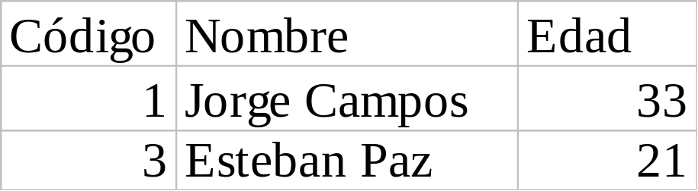
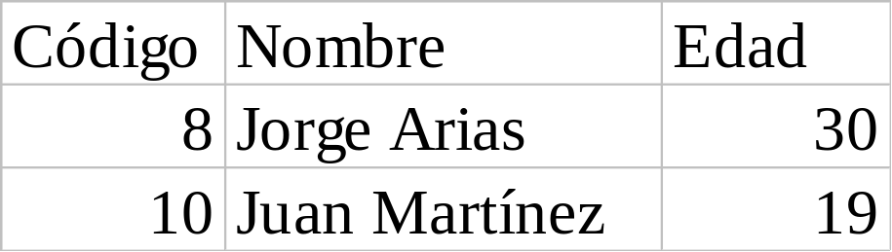
Álgebra Relacional
Administrador − Productor:
Productor − Administrador:

Slide 4
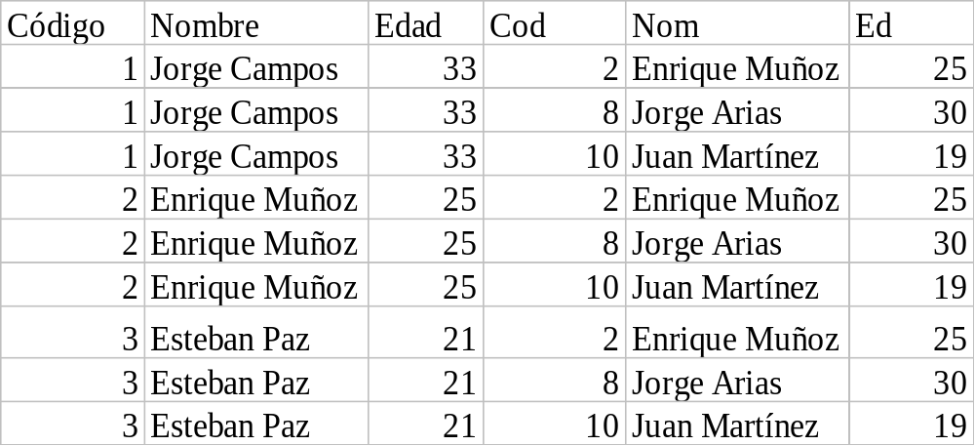
Álgebra Relacional
Administrador X ρ _{p(Cod,Nom,Ed)} (π_{Código,Nombre,Edad}(Productor))

Slide 5
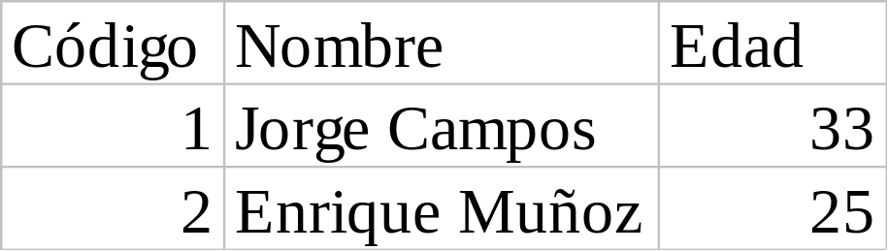
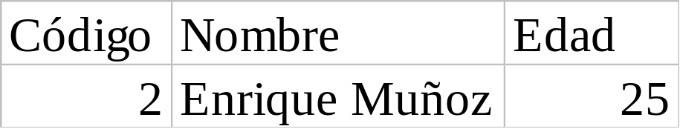
Álgebra Relacional
σ_{Edad >= 25} (Administrador):
σ_{Código < 5} (Productor):

Slide 6
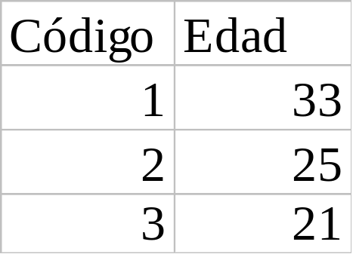
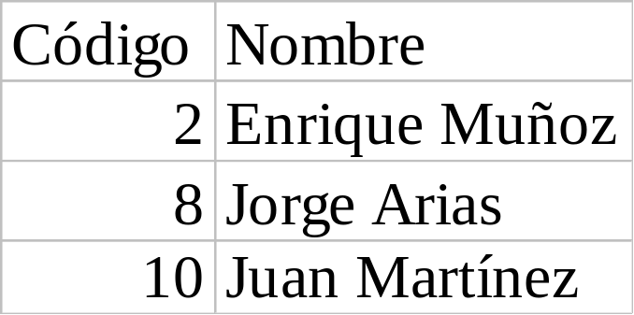
Álgebra Relacional
π_{Código,Edad}(Administrador)
π_{Código,Nombre}(Productor)

Slide 7

Álgebra Relacional
Suponga una relación W así:
W
Entonces: π_{Edad}(W)
Se obtiene como resultado:
Edad
30
25
Ya que se eliminan tuplas
repetidas

